Slide 1
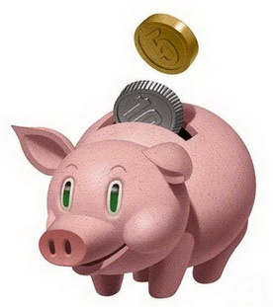
Wendy’s
Piggy bank

Slide 2
1. Целеполагание

Slide 3
Узнать что такое деньги
какие стороны монет.
2. Узнать какие денежные единицы в Великобритании, США, Европе, России
3. Повторить числительные
4. Повторить слова по теме «В магазине»
5. Повторить конструкции how much is/ how much are
6. Создать и разыграть диалог «В магазине»

Slide 4
Что такое деньги? -
Деньги – это особый товар, который можно обменять на любые товары и услуги.

Slide 5
Денежные единицы -

Slide 6
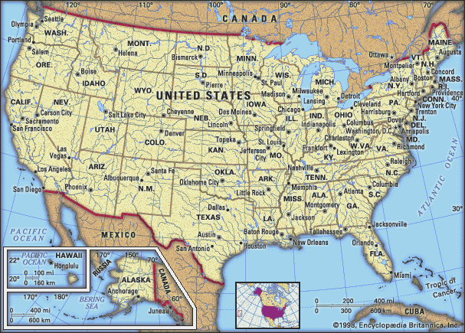
The USA
1 dollar = 100 cents

Slide 7
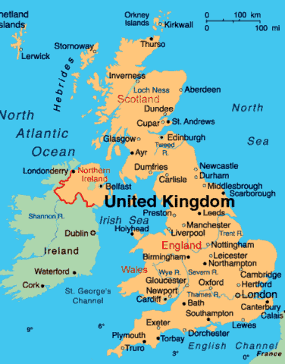
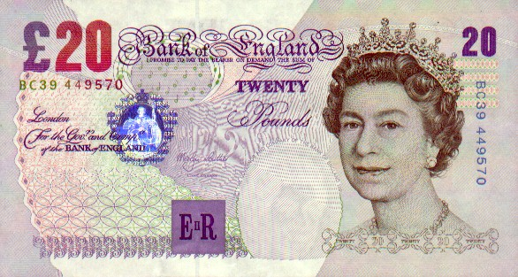
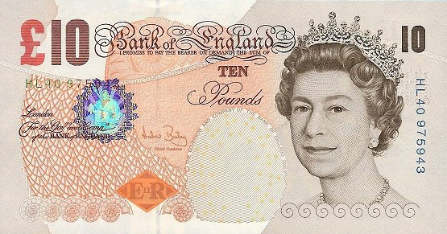
The UK
1 pounds =
100 pence
http://pics.livejournal.com/pulman/pic/00260z3s

Slide 8
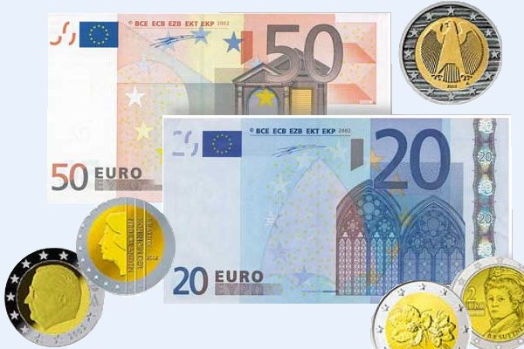
Europe
1 euro=
100 cents

Slide 9
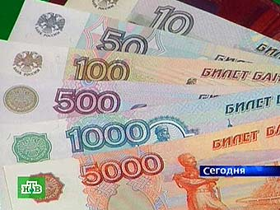
Russia
1 rouble =
100 kopecks

Slide 10
or
ir
Girl, thirty, forty, horse, T- shirt, shorts, thirty

Slide 11
Forty short horses are very sporty.

Slide 12
Thirty girls aged thirteen in T-shirts are having a birthday party

Slide 13
20
30
40
50
60
70
80
90
100

Slide 14
Let’s count ,

Slide 15
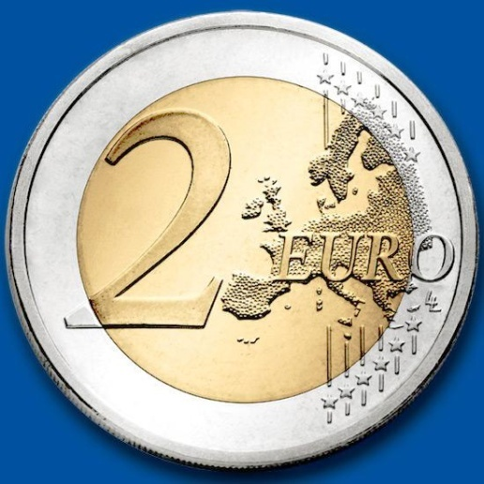

Slide 16
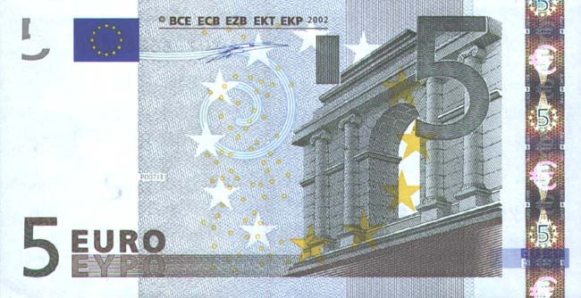
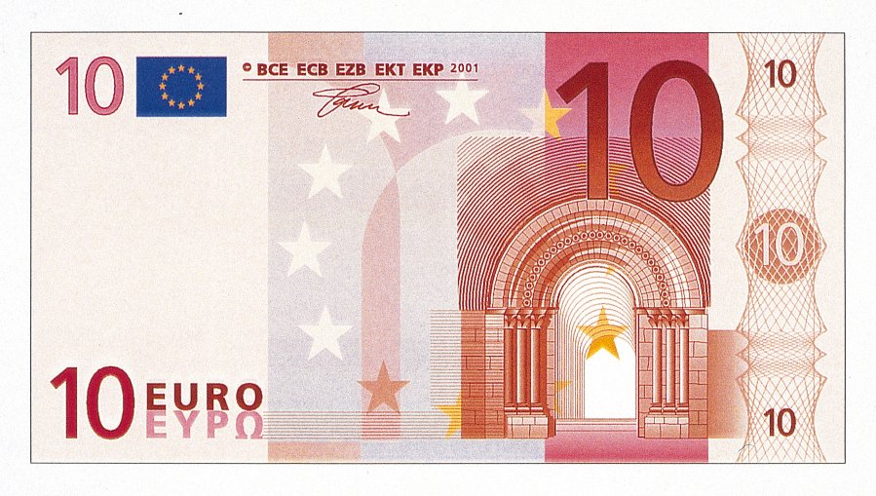
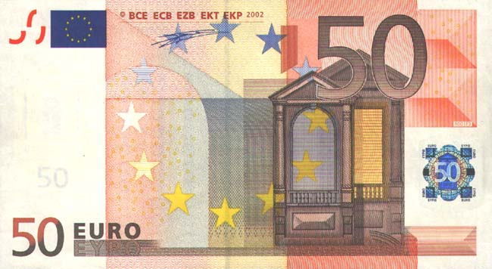

Slide 17
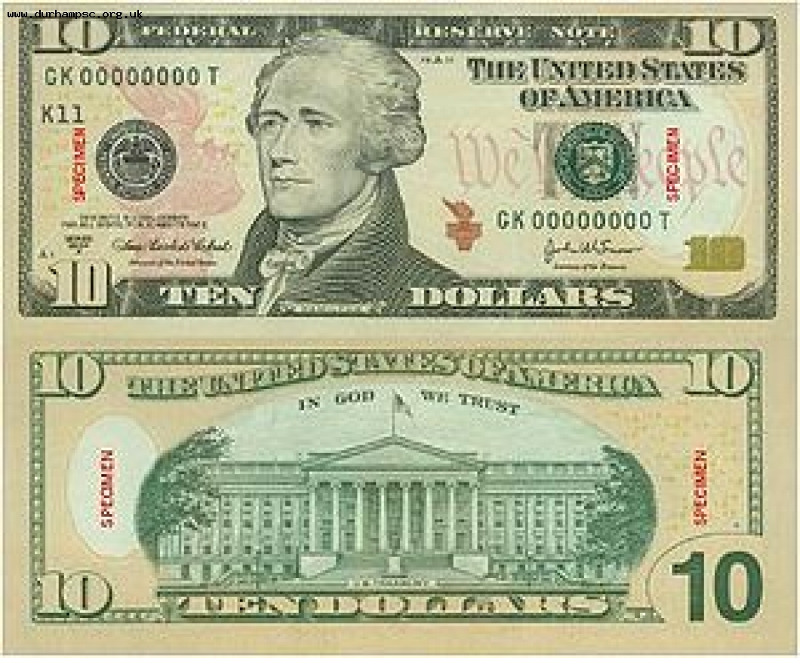

Slide 21
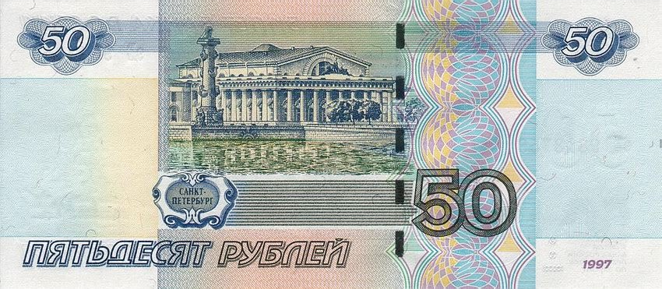
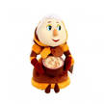

Slide 22
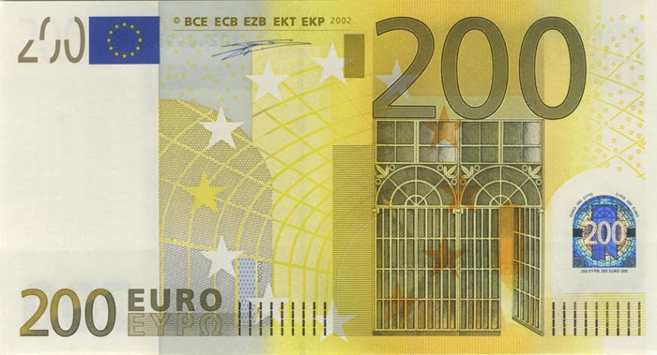
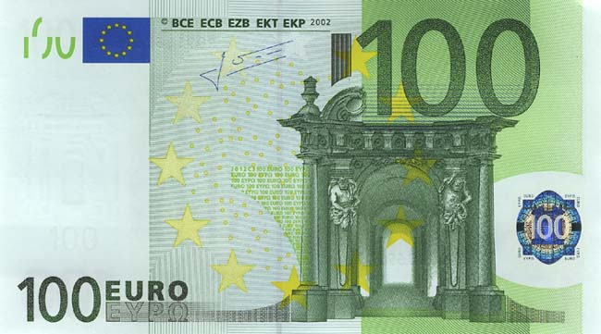

Slide 23
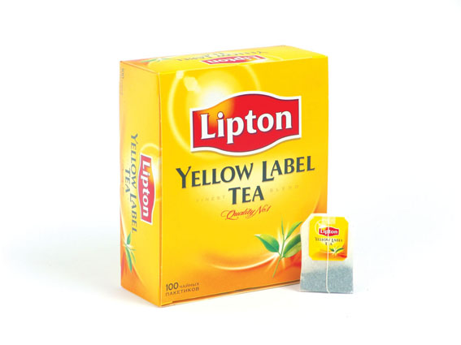
?
How much ____
?
How much _______
How much ___
?
How much ____
?

Slide 24
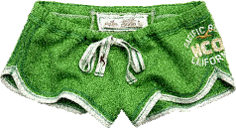
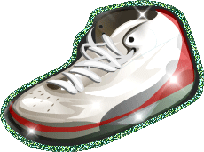
How much _____
?
?
How much _____
?
How much _____
?
How much _____

Slide 25
Thank you very much

Slide 26
http://tapisarevskaya.rusedu.net/blog/1415/page/9
http://forexaw.com/TERMs/Money/Currencies/img116950_2-20_Tverdaya_fiksatsiya_kursa_evro.jpg
http://fmimg.finmarket.ru/Banknotes/978/978_k_5_a.jpg
http://danaks.ru/uploads/posts//1263157927_10-euro.jpg
http://www.sunhome.ru/image/113894
http://blogs.mail.ru/mail/serdoliks/12B3F7A1D9A1BB60.html
http://blogs.mail.ru/mail/ahundov.valera/778AB0B72B7D32B6.html

